Slide 2
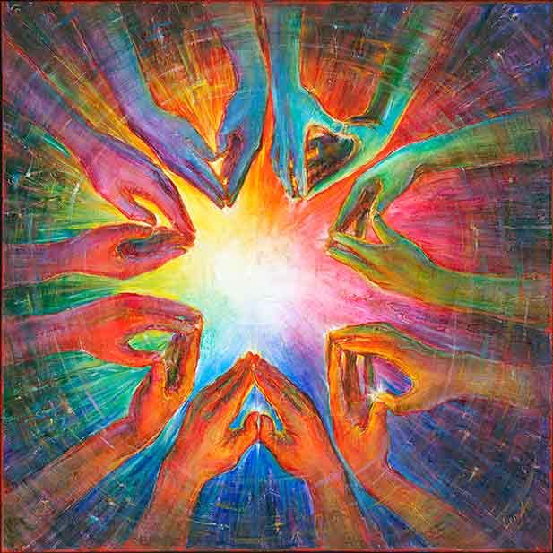
“Nevertheless, I will bring health and healing to it; I will heal my people and will let them enjoy abundant peace and security.” (Jeremiah 33:6)
"Sin embargo, le traeré salud y sanidad; curaré a mi pueblo y le dejaré disfrutar de abundante paz y seguridad". (Jeremías 33:6)
"Contudo, trarei saúde e cura para ela; curarei o meu povo e deixá-lo-ei gozar de paz e segurança abundantes." (Jeremias 33:6)

Slide 3
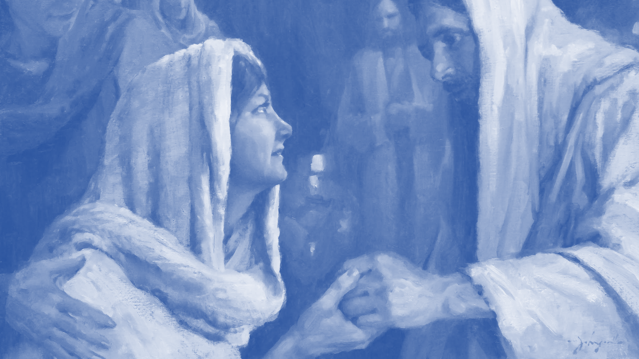
Reading: Luke 4: 38-40
Jesus left the synagogue and went to Simon’s house. Simon’s mother-in-law was very sick. She had a high fever. They asked Jesus to do something to help her.
Jesús salió de la sinagoga y fue a casa de Simón[b]. La suegra de Simón estaba muy enferma. Tenía mucha fiebre. Le pidieron a Jesús que hiciera algo para ayudarla.
Jesus saiu da sinagoga e foi para a casa de Simão[b]. A sogra de Simão estava muito doente. Tinha febre alta. Pediram a Jesus que fizesse alguma coisa para a ajudar.

Slide 4
Se puso muy cerca de ella y le ordenó que desapareciera la enfermedad. La enfermedad la abandonó, se levantó y empezó a servirles.
He stood very close to her and ordered the sickness to go away. The sickness left her, and she got up and began serving them.
Ele aproximou-se muito dela e ordenou-lhe que a doença desaparecesse. A doença deixou-a, e ela levantou-se e começou a servi-los.

Slide 5
Quando o sol se pôs, as pessoas trouxeram os seus amigos doentes a Jesus. Eles tinham muitos tipos diferentes de doenças. Jesus impôs as mãos sobre cada doente e curou-os a todos.
Cuando se puso el sol, la gente llevó a Jesús a sus amigos enfermos. Tenían muchas enfermedades. Jesús puso las manos sobre cada enfermo y los curó a todos.
When the sun went down, the people brought their sick friends to Jesus. They had many different kinds of sicknesses. Jesus laid his hands on each sick person and healed them all.

Slide 6
La Tierra es una experiencia del amor de Dios por nosotros. Es vital para la salud y el bienestar de todos cuidar la Tierra y el medio ambiente. (Hermanas de la Misión Médica, Capítulo General 1997)
The Earth is an experience of God’s love for us. It is vital to the health and well-being of all to care for Earth and the environment. (Medical Mission Sisters, General Chapter 1997)
A Terra é uma experiência do amor de Deus por nós. É vital para a saúde e o bem-estar de todos cuidar da Terra e do meio ambiente. (Irmãs da Missão Médica, Capítulo Geral 1997)

Slide 7
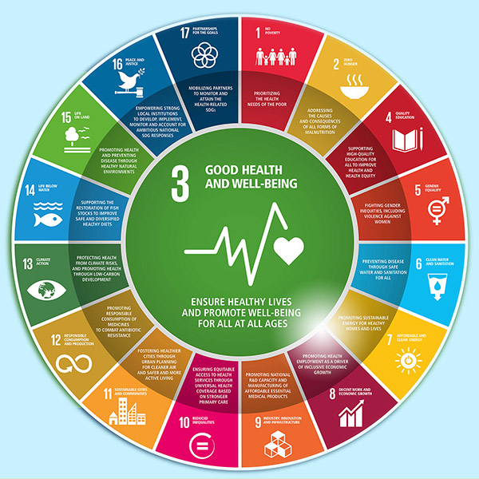
Pessoas saudáveis são a base para economias saudáveis. É necessário prestar atenção a vários factores determinantes da saúde, incluindo os factores ambientais e comerciais, para preparar o caminho para alcançar o nosso objetivo comum de Saúde para Todos e atingir as metas dos Objectivos de Desenvolvimento Sustentável. (un.sdg.facts)
Las personas sanas son la base de las economías sanas. Es necesario prestar atención a diversos determinantes de la salud, incluidos los factores medioambientales y comerciales, para allanar el camino hacia la consecución de nuestro objetivo común de Salud para Todos y alcanzar las metas de los Objetivos de Desarrollo Sostenible. (un.sdg.facts)
Healthy people are the foundation for healthy economies. Various determinants of health, including environmental and commercial factors, need attention to pave the way for achieving our common objective of Health for All and achieving the Sustainable Development Goal targets. (un.sdg.facts)

Slide 8
PRAYER
Reader: The COVID-19 pandemic and ongoing crises have impeded progress towards Goal 3. We pray that political leaders make concrete actions to achieve universal health coverage, including financial risk protection, access to quality essential health-care services and access to safe, effective, quality and affordable essential medicines and vaccines for all. (Response)
Response: Divine Healer, hear our prayer.
Lector: La pandemia COVID-19 y las crisis actuales han impedido avanzar hacia el Objetivo 3. Rezamos para que los líderes políticos adopten medidas concretas para lograr la cobertura sanitaria universal, incluida la protección contra riesgos financieros, el acceso a servicios sanitarios esenciales de calidad y el acceso a medicamentos y vacunas esenciales seguros, eficaces, de calidad y asequibles para todos. (Respuesta)
Respuesta: Divino Sanador, escucha nuestra oración.
Leitor: A pandemia de COVID-19 e as crises em curso impediram o progresso em direção ao Objetivo 3. Rezamos para que os líderes políticos tomem medidas concretas para alcançar a cobertura universal de saúde, incluindo a proteção contra riscos financeiros, o acesso a serviços de saúde essenciais de qualidade e o acesso a medicamentos e vacinas essenciais seguros, eficazes, de qualidade e a preços acessíveis para todos. (Resposta)
Resposta: Divino Curador, escutai a nossa oração.

Slide 9
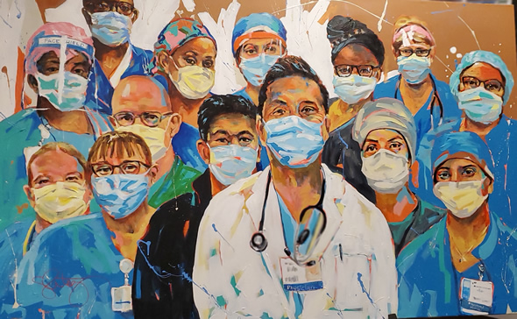
Lector: Jesús, tú viniste a curar a los enfermos y a ayudar a los pobres. Alabamos y agradecemos a los trabajadores de la salud -médicos, enfermeros, farmacéuticos, terapeutas, agentes de salud comunitarios y muchos otros- que siguen tus pasos para llevar la curación a los enfermos y trabajan incansablemente en el sistema sanitario. Consuélalos y anímalos cuando se enfrentan a tragedias, ansiedad e incluso a su propia enfermedad. (Respuesta)
Respuesta: Divino Sanador, escucha nuestra oración.
Reader: Jesus, you came to heal the sick and help the poor. We praise and thank the health workers-physicians, nurses, pharmacists, therapists, community health workers and many others who follow in your footsteps to bring healing to those who are sick and work tirelessly in the healthcare system. Comfort and encourage them when they face tragedies, anxiety, and even their own illness. (Response)
Response: Divine Healer, hear our prayer.
Leitor: Jesus, tu vieste para curar os doentes e ajudar os pobres. Louvamos e agradecemos aos profissionais de saúde - médicos, enfermeiros, farmacêuticos, terapeutas, agentes comunitários de saúde e muitos outros que seguem os teus passos para levar a cura aos doentes e trabalham incansavelmente no sistema de saúde. Confortai-os e encorajai-os quando enfrentam tragédias, ansiedade e até a sua própria doença. (Resposta)
Resposta: Divino curador, escuta a nossa oração.

Slide 10
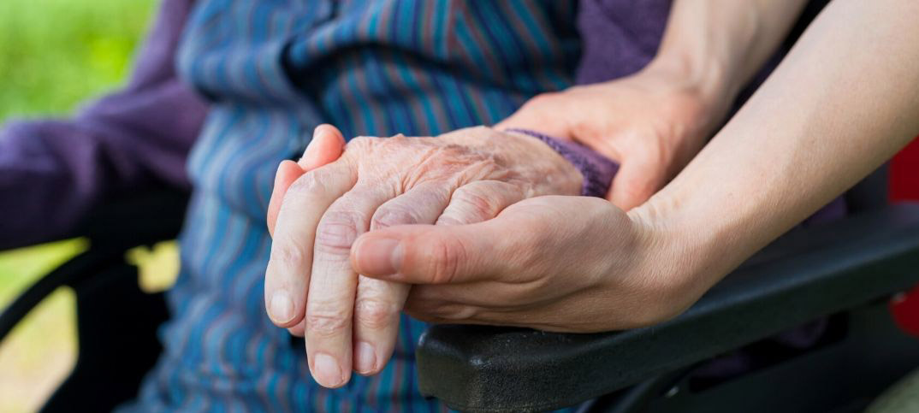
Leitor: Rezamos por aqueles que estão a lidar com doenças graves. Os nossos corações estão sobrecarregados com eles. Pedimos-lhes que saibam hoje que Tu estás com eles. Dá-lhes esperança e alegria contínuas na dor e no sofrimento. Dá-lhes os melhores cuidados de saúde possíveis e ajuda aqueles que se estão a sacrificar para cuidar deles nesta doença. (Resposta)
Resposta: Divino curador, escuta a nossa oração.
Reader: We pray for those who are dealing with serious illnesses. Our hearts are burdened with them. We ask that they would know today that You are with them. Give them continued hope and joy in the pain and suffering. Provide them with the best healthcare possible and help those who are sacrificing to take care of them in this illness. (Response)
Response: Divine Healer, hear our prayer.
Lector: Rezamos por los que se enfrentan a enfermedades graves. Nuestros corazones están agobiados por ellos. Te pedimos que hoy sepan que Tú estás con ellos. Dales esperanza y alegría en medio del dolor y el sufrimiento. Proporciónales la mejor asistencia sanitaria posible y ayuda a los que se están sacrificando para cuidar de ellos en esta enfermedad. (Respuesta)
Respuesta: Divino Sanador, escucha nuestra oración.

Slide 11
“Justice is integral to healing.” (MMS)
Say aloud name of a person, a community, or institution needing prayer for health and healing
Di en voz alta el nombre de una persona, una comunidad o una institución que necesite oración por su salud y sanación
Dizer em voz alta o nome de uma pessoa, de uma comunidade ou de uma instituição que necessite de oração para obter saúde e cura

